Slide 1
Tuần 2:
Chương II: LIÊN XÔ VÀ CÁC NƯỚC ĐÔNG ÂU
(1945 – 1991)
LIÊN BANG NGA (1991 - 2000)
Bài 2:
LIÊN XÔ VÀ CÁC NƯỚC ĐÔNG ÂU (1945 – 1991)
LIÊN BANG NGA (1991 - 2000)
( 2 tiết)

Slide 2
LIÊN XÔ
1945
1950
1973
1985
Khôi phục kinh tế
Xây dựng CNXH
Khủng hoảng
1922
1991
2000
Hiện nay
Liên Bang Nga

Slide 3
I. Liên xô:
Nhiệm vụ
1945 - 1950
Thành tựu
Ý nghĩa

Slide 4
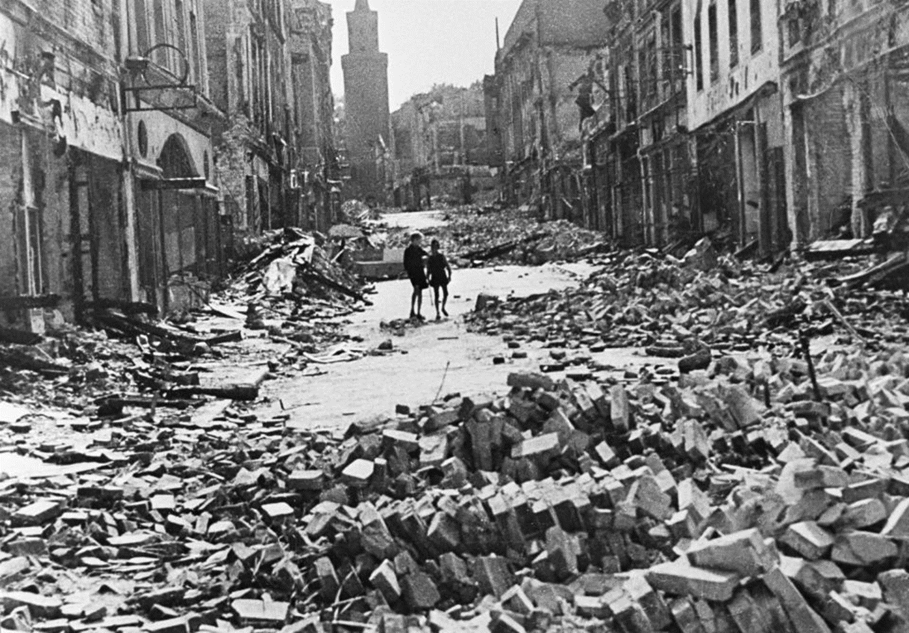
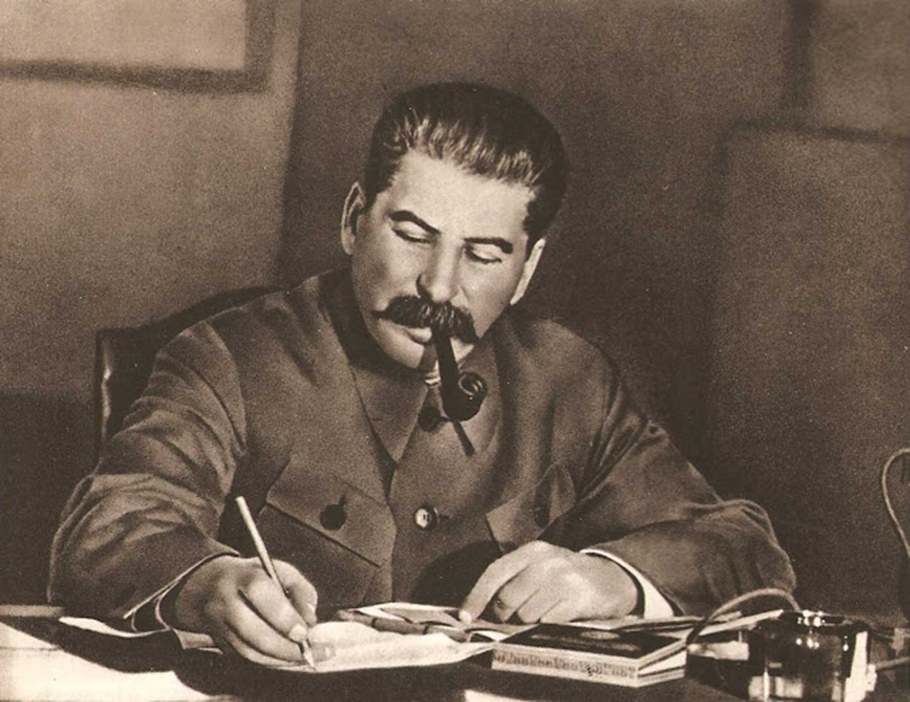
I. Liên Xô từ năm 1945 đến giữa những năm 1970
1. 1945 – 1950: Khôi phục kinh tế
Bối Cảnh:
Trong nước: Chịu hậu quả nặng nề của chiến tranh (27 triệu người chết, gần 2000 thành phố bị phá hủy…).
Bên ngoài: Các nước đế quốc thực hiện chính sách bao vây kinh tế, cô lập chính trị đối với Liên Xô.
Nhân dân Liên Xô vừa phải khôi phục kinh tế, vừa phải củng cố an ninh quốc phòng và đã đạt được những thành tựu to lớn.
Joshep Stalin

Slide 5
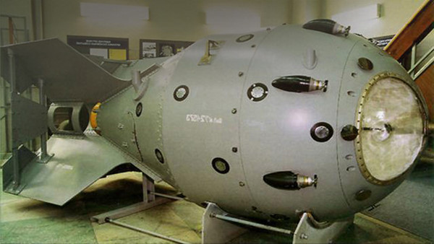
I. Liên Xô từ năm 1945 đến giữa những năm 1970
1. 1945 – 1950: Khôi phục kinh tế
Thành tựu:
- Với tinh thần tự lực, tự cường, nhân dân Liên Xô hoàn thành thắng lợi kế hoạch 5 năm khôi phục kinh tế (1946 – 1950) trước thời hạn 9 tháng.
+ Kinh tế: Năm1950, sản lượng công nghiệp tăng 73% và sản lượng nông nghiệp đạt mức trước chiến tranh.
+ Khoa học kĩ thuật: Năm 1949, chế tạo thành công bom nguyên tử -> phá vỡ thế độc quyền vũ khí hạt nhân của Mỹ.
Quả bom nguyên tử đầu tiên Liên Xô chế tạo năm 1949
=> Phá vỡ thế độc quyền vũ khí nguyên tử của Mĩ

Slide 6
Ý nghĩa
là nền tảng vững chắc để nhân Liên Xô tiến hành công cuộc xây dựng CNXH trong những năm tiếp theo.

Slide 7
2. 1950 đến nửa đầu những năm 70: Xây dựng cơ sở vật chất kĩ thuật cho CNXH
Kinh tế
Ý nghĩa
Thành tựu
xã hội
KH-KT

Slide 8
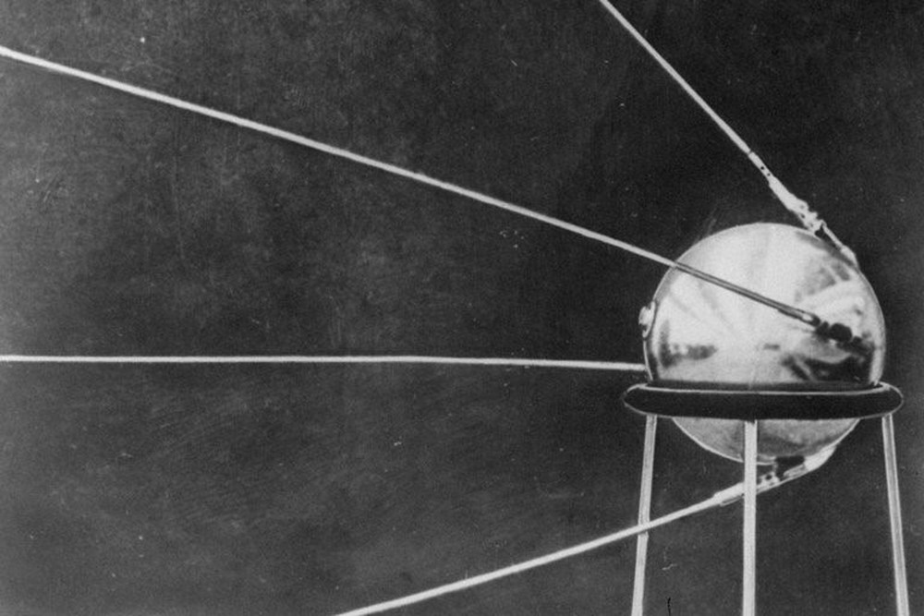
2. 1950 đến nửa đầu những năm 70: Xây dựng cơ sở vật chất – kỹ thuật của chủ nghĩa xã hội
Thành tựu:
- Kinh tế:
+ Trở thành cường quốc công nghiệp đứng thứ hai thế giới, sau Mỹ.
+ Một số ngành ,có sản lượng cao nhất thế giới: dầu mỏ, than, thép.
+ Đi đầu trong công nghiệp vũ trụ và điện hạt nhân.
Khoa học - kĩ thuật:
+ 1957, phóng thành công vệ tinh nhân tạo đầu tiên.
+ 1961, phóng tàu vũ trụ đưa nhà du hành Gagarin bay vòng quanh trái đất -> mở đầu kỉ nguyên chinh phục vũ trụ của loài người.
- Về đối ngoại:
+ Bảo vệ hòa bình an ninh thế giới.
+ Ủng hộ phong trào giải phóng dân tộc và giúp đỡ các nước XHCN.
Liên Xô phóng vệ tinh Sputnik vào vũ trụ năm 1957, biến nó thành vật thể nhân tạo đầu tiên bay quanh trái đất

Slide 9
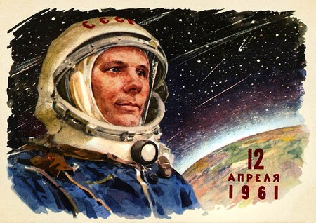
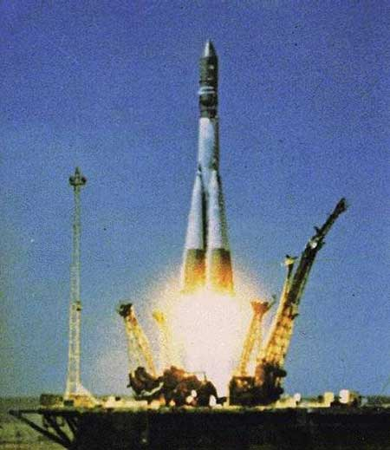
Năm 1961, Liên xô phóng tàu vũ trụ đầu tiên đưa con người vòng quanh trái đất. Trong chuyến bay có người lái đầu tiên vào vũ trụ, có ba phi hành gia được lựa chọn là Yuri Gagarin (bay chính), Gherman Titov và Grigori Nelyubov.

Slide 10
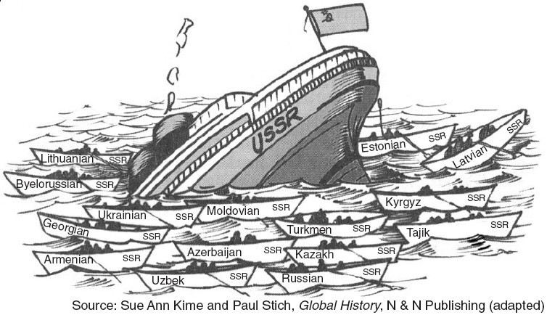
NGÀY 25/12/1991 LIÊN XÔ CHÍNH THỨC TAN RÃ

Slide 11
Nguyên nhân tan rã của chế độ XHCN ở Liên Xô và các nước Đông Âu (1973 – 1991)
Đường lối lãnh đạo chủ quan, duy ý chí, quan liêu bao cấp làm cho sản xuất trì trệ, đời sống nhân dân không được cải thiện.
Không bắt kịp bước phát triển của khoa học - kỹ thuật tiên tiến,dẫn đến tình trạng trì trệ,khủng hoảng kinh tế - xã hội.
Nguyên nhân xụp đổ
Phạm phải nhiều sai lầm trong cải tổ làm khủng hoảng thêm trầm trọng.
Sự chống phá của các thế lực thù địch ở trong và ngoài nước.
-> Sai lầm của LX: Cải cách từ chính trị, chấp nhận đa đảng lãnh đạo
Đây là sự sụp đổ của một mô hình XHCN chưa khoa học, bước lùi tạm thời của CNXH.

Slide 12
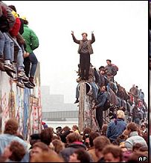
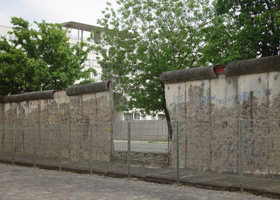
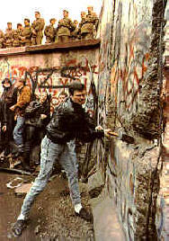
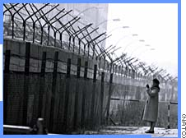
Hình ảnh bức tường Béc lin

Slide 13
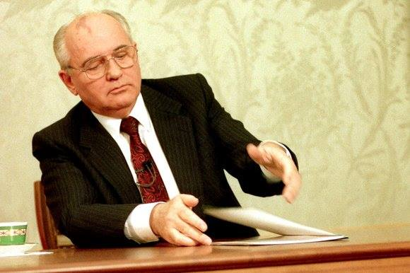
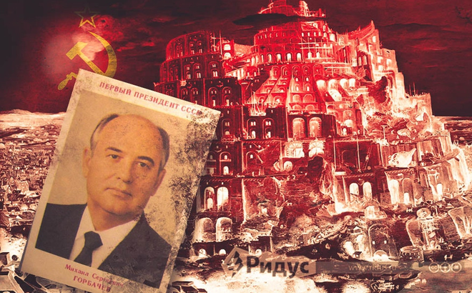
TỔNG THỐNG CUỐI CÙNG CỦA LIÊN XÔ GORBACHEV (1985 – 1991)

Slide 14
Bài học kinh nghiệm cho Việt Nam từ sự sụp đổ của Liên Xô và các nước Đông Âu.
Phải luôn nâng cao vai trò lãnh đạo của Đảng Cộng sản, cải cách từ kinh tế.

Slide 15
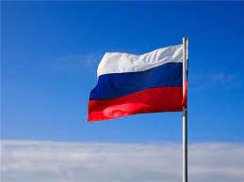
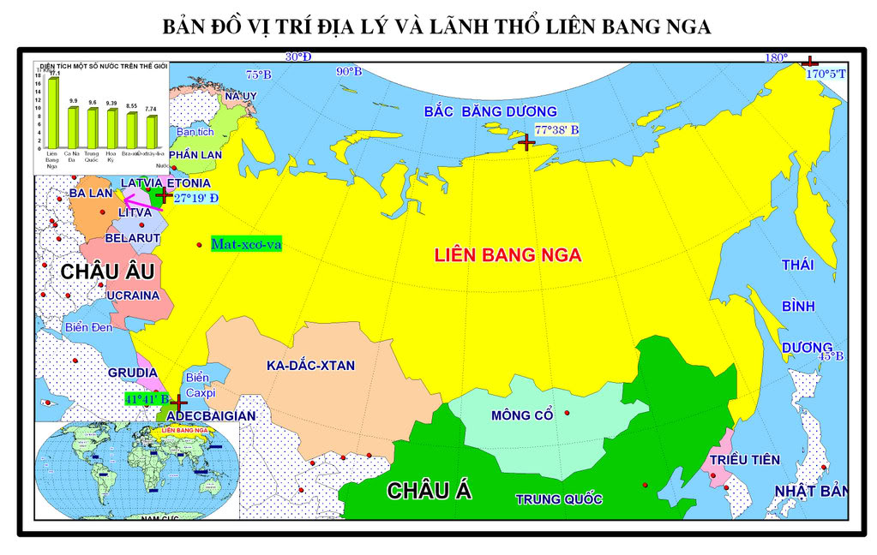

III. Liên Bang Nga (1991 – 2000)
- Từ sau năm 1991, Liên bang Nga là “quốc gia kế tục Liên Xô”. Liên Bang Nga kế thừa địa vị pháp lý của Liên Xô tại Hội đồng Bảo an Liên Hợp Quốc và tại các cơ quan ngoại giao của Liên Xô ở nước ngoài.

Slide 16
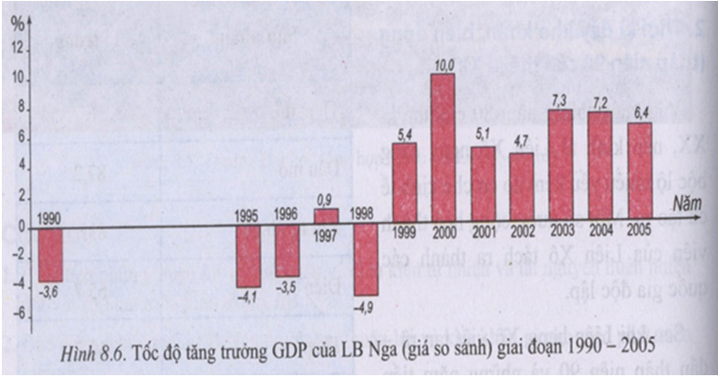
1. Về kinh tế
Nền kinh tế của Liên bang Nga phát triển như thế nào?
- 1990 – 1995: GDP luôn âm.
- Từ năm 1996, nền kinh tế Nga dần dần phục hồi, năm 2000 là 9%.

Slide 17
2. Về chính trị
- 12/1993: Hiến pháp Liên bang Nga được ban hành, qui định thể chế Tổng thống Liên bang.
Nước Nga đứng trước hai thử thách lớn:
+ Tình trạng không ổn định về chính trị, tranh chấp giữa các đảng phái.
+ Những cuộc xung đột sắc tộc (Trecxia…).

Slide 18
3. Về đối ngoại
- Một mặt ngả về phương Tây với hi vọng nhận được sự ủng hộ về chính trị và viện trợ về kinh tế.
Mặt khác, khôi phục và phát triển mối quan hệ với các nước châu Á (Trung Quốc, Ấn Độ, các nước ASEAN,)
Từ năm 2000, Tổng thống V. Putin đã đưa LBN dần thoát khỏi khó khăn và khủng hoảng, kinh tế hồi phục và phát triển; chính trị, xã hội ổn định và địa vị quốc tế để trở lại vị thế một cường quốc

Slide 19

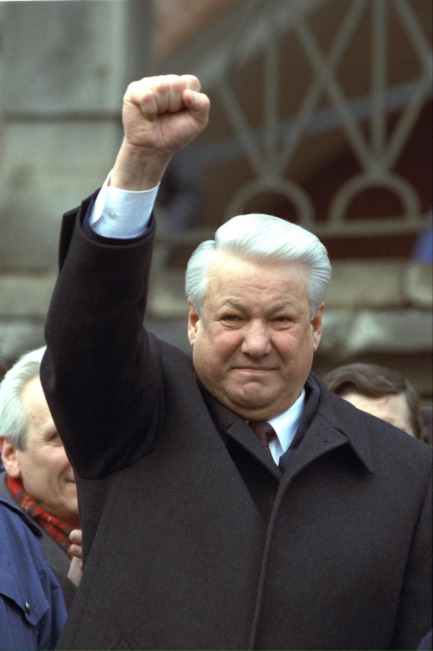
Từ năm 2000:
TỔNG THỐNG LIÊN BANG NGA BORIS YELTSIN (1991-1995) VÀ (1996 -1999)
+ Kinh tế: Hồi phục và phát triển.
+ Chính trị - xã hội: Ổn định.
+ Địa vị quốc tế được nâng cao để trở lại vị thế một cường quốc Âu - Á.

Slide 20
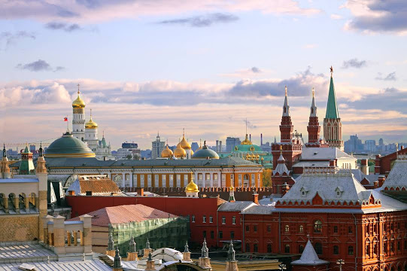

NƯỚC NGA NGÀY NAY DƯỚI SỰ ĐIỀU HÀNH CỦA TỔNG THỐNG VLADIMIR PUTIN

Slide 21
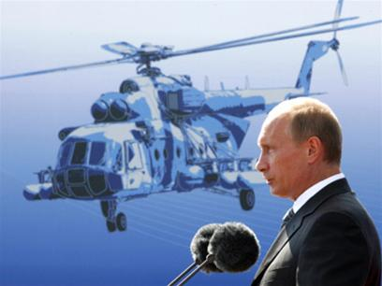
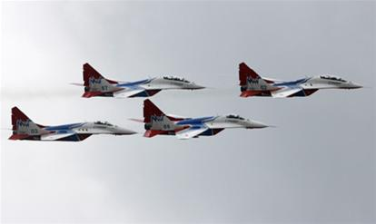
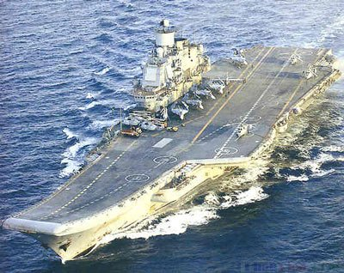
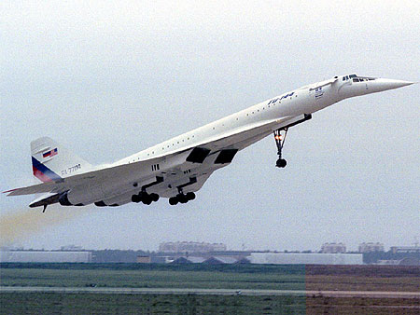
MIG 29
Tupolev Tu-144
Hàng không mẫu hạm Kuznetsov

Slide 22
ĐIỆN NGUYÊN TỬ
ĐIỆN NGUYÊN TỬ
N.31

Slide 23
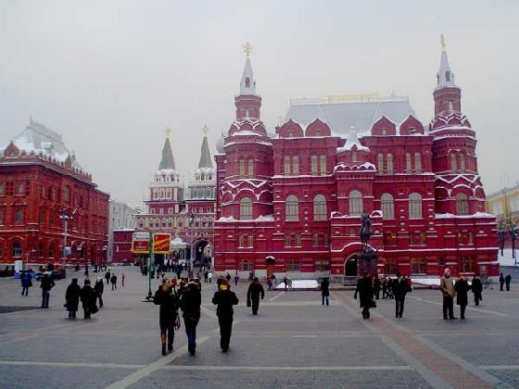
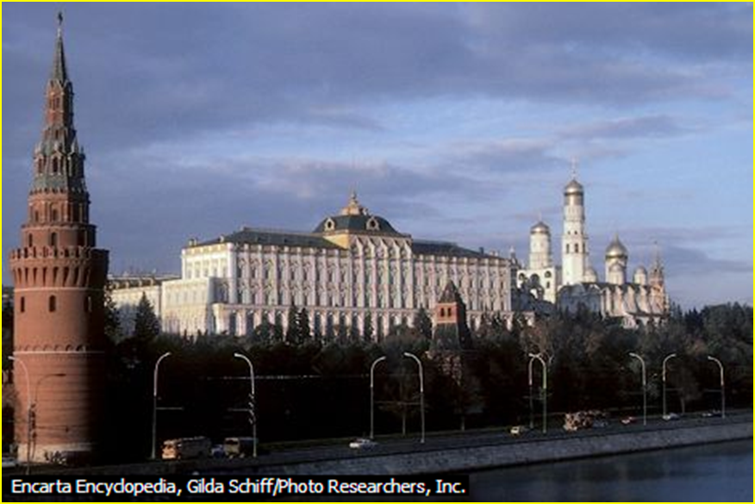
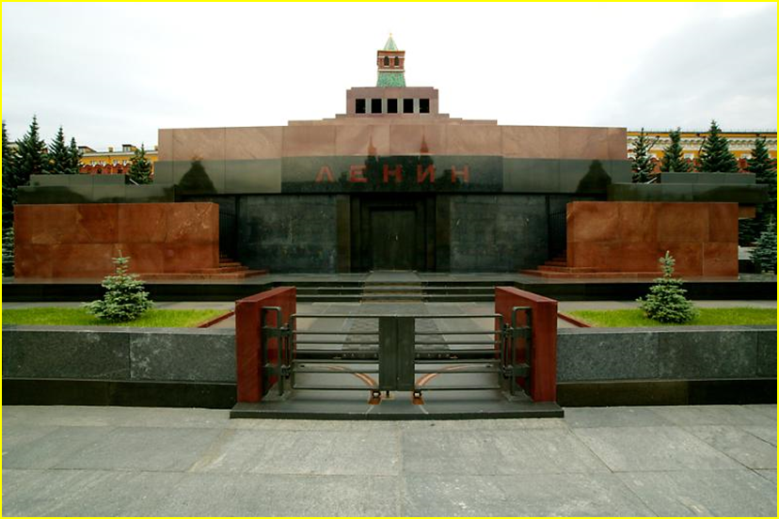
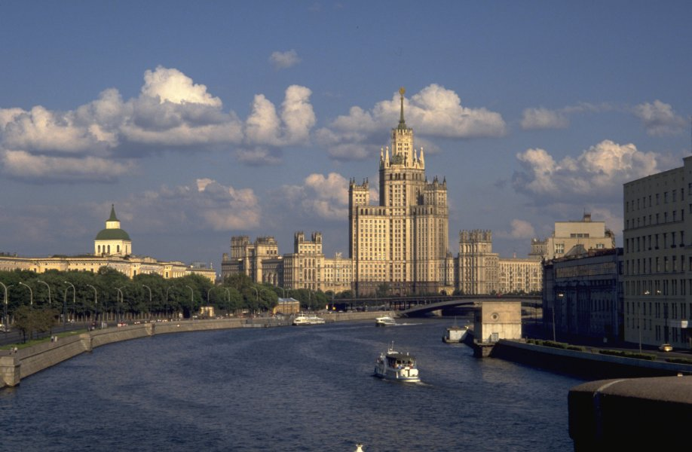
QUẢNG TRƯỜNG ĐỎ
ĐIỆN KREMLIN
ĐẠI HỌC TỔNG HỢP QUỐC GIA LÔ-MÔ-NÔ-XỐP
LĂNG LÊNIN

Slide 24
1. Từ năm 1945 đến năm 1950, Liên Xô bắt tay vào khôi phục kinh tế và xây dựng CNXH trong hoàn cảnh
A. được sự ủng hộ, giúp đõ của nhân dân trong nước và thế giới.
B. là nước thắng trận, thu nhiều lợi nhuận và thành quả từ hội nghị Ianta.
C. đất nước chịu nhiều tổn thất về người và của, khó khăn về nhiều mặt.
D. Liên Xô, Mĩ, Anh và Pháp vẫn là đồng minh, giúp đỡ lẫn nhau.
2. Thuận lợi cơ bản nhất của Liên Xô sau Chiến tranh thế giới thứ hai là
A. lãnh thổ rộng lớn, giàu có tài nguyên, khoáng sản, thiên nhiên ưu đãi.
B. có Đảng Cộng Sản lãnh đạo và tinh thần vượt khó khăn gian khổ của nhân dân.
C. sự suy yếu, khủng hoảng của hệ thống tư bản chủ nghĩa.
D. đã có nền tảng từ công cuộc xây dựng xã hội chủ nghĩa trong chiến tranh.
3. Liên Xô phải đẩy mạnh khôi phục kinh tế và xây dựng CNXH ngay sau khi CTTG II kết thúc vì
A. chạy đua vũ trang với Mĩ, duy trì trật tự thế giới “ hai cực”
B. muốn cạnh tranh vị thế cường quốc với Mĩ.
C. khắc phục hậu quả sau chiến tranh và xây dựng chế độ xã hội chủ nghĩa.
D. vượt qua thế bao vây, cấm vận của Mĩ và các nước tây Âu.

Slide 25
4. Liên Xô nhanh chóng hoàn thành công cuộc khôi phục kinh tế sau CTTG II là do
A. sự giúp đỡ của các nước xã hội chủ nghĩa.
B. tinh thần tự lực, tự cường của nhân dân.
C. những tiến bộ về khoa học-kĩ thuật.
D. thực lực kinh tế của Liên Xô.
5. Từ năm 1946 -1950, công cuộc khôi phục kinh tế ở Liên Xô đã đạt được thành tựu gì ?
A. Phóng thành công vệ tinh nhân tạo của trái đất.
B. Xây dựng xông cơ sở vật chất – kĩ thuật của CNXH.
C. Thành lập Liên ban Cộng hòa xã hội Xô Viết.
D. Hoàn thành thắng lợi kế hoạch 5 năm khôi phục kinh tế.
6. Quốc gia đầu tiên phóng thành công tàu vũ trụ có người lái bay vòng quanh Trái Đất là
A. Liên Xô.
B. Mĩ.
C. Trung Quốc.
D. Pháp.

Slide 26
7. Năm 1961 đã diễn ra sự kiện gì đánh dấu công cuộc chinh phục vũ trụ của loài người?
A. Dương Lợi Vĩ, trở thành người Trung Quốc đầu tiên bay vào không gian.
B. Amstrong, người Mĩ trở thành người đầu tiên đi bộ trên Mặt Trăng.
C. Phạm Tuân, người Việt Nam trở thành người châu Á đầu tiên bay vào vũ trụ.
D. Gagarin ( Liên Xô), trở thành người đầu tiên bay vòng quanh trái đất.
8. Sự kiện nào mở đầu kỉ nguyên chinh phục vũ trụ của loài người?
A. Mĩ đưa người đổ bộ lên mặt trăng.
B. Liên Xô phóng thành công vệ tinh nhân tạo lên quỹ đạo của Trái Đất.
C. Liên Xô phóng tàu vũ trụ đưa nhà du hành Gagarin bay vòng quanh Trái Đất.
D. Trung Quốc thực hiện chương trình thám hiểm không gian.
9. Nội dung nào không phải là đường lối xuyên suốt trong chính sách đối ngoại của Liên Xô sau CTTG II ?
A. Mở rộng liên minh quân sự ở châu Âu, châu Á và Mĩ Latinh.
B. Thực hiện việc bảo vệ hòa bình và an ninh thế giới.
C. Ủng hộ phong trào giải phóng dân tộc trên thê giới.
D. Viện trợ, giúp đỡ nhiều nước xã hội chủ nghĩa.

Slide 27
Dặn dò:
Chuẩn bị Chủ đề 3 :
Chủ đề 3: Các nước Châu Á sau Chiến tranh thế giới thứ hai
( Tích hợp Bài 3: Các nước Đông Bắc Á và Bài 4: Các nước Đông Nam Á)
+ Xem trước nội dung chủ đề 3.
+ Trả lời các câu hỏi trong SGK.
Chúc các em sức khoẻ và học tốt !

